Slide 1

Programa de Ingeniería de Sistemas
Gerencia de la Tecnología de la Información
Sesión 14
Tema:
Seguimiento de proyectos de tecnologías de información.

Slide 2
Resultado de aprendizaje
Evidencia de aprendizaje
Diseña un Plan de Gobierno de TI y un Plan Estratégico de TI en una organización.
Informe académico sobre gestión de proyectos de TI.

Slide 3
Seguimiento de proyectos de tecnologías de información.
La triple restricción y las restricciones extendidas.
Línea base del proyecto.
Alcance, tiempo y costo.

Slide 4
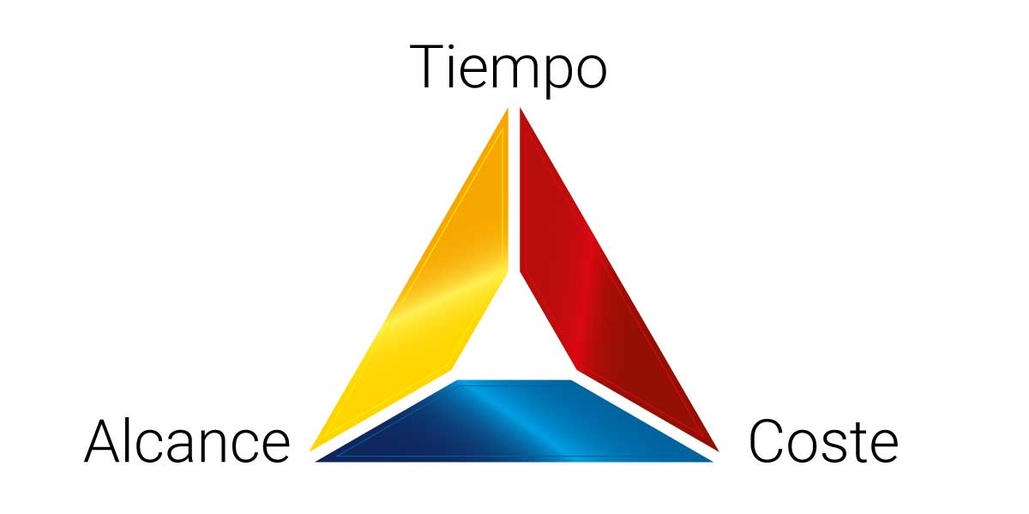
Revisa el siguiente video:
Triángulo de proyectos:
https://www.youtube.com/watch?v=OiouTO_cFWQ

Slide 5
Después de haber visualizado el video en la slide anterior, reflexionamos y respondemos las siguientes interrogantes:
01
¿Qué es el triángulo de proyectos?
¿Cuál es la importancia de la triple restricción en los proyectos?
02

Slide 6
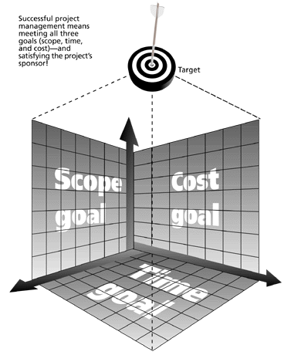
Seguimiento de proyectos de TI
La Triple Restricción en la Gestión de Proyectos
Gerencia de la TI – Sesión 14

Slide 7
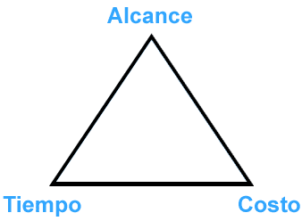
Seguimiento de proyectos de TI
LA RESTRICCIÓN DE ALCANCE, QUE SE REFIERE A LO QUE SE DEBE HACER PARA PRODUCIR EL RESULTADO FINAL DEL PROYECTO.
Gerencia de la TI – Sesión 14
LA RESTRICCIÓN DE TIEMPO, QUE SE REFIERE A LA CANTIDAD DE TIEMPO QUE DISPONEMOS PARA COMPLETAR UN PROYECTO.
LA RESTRICCIÓN DE COSTE, QUE SE REFIERE A LA CANTIDAD PRESUPUESTADA NECESARIA PARA ALCANZAR LOS OBJETIVOS DEL PROYECTO.

Slide 8
Seguimiento de proyectos de TI
Una Visión Expandida de las “3 restricciones”
Alcance
Calidad
Costo
Gerencia de la TI – Sesión 14
Riesgo
tiempo
Satisfacción al
cliente

Slide 9
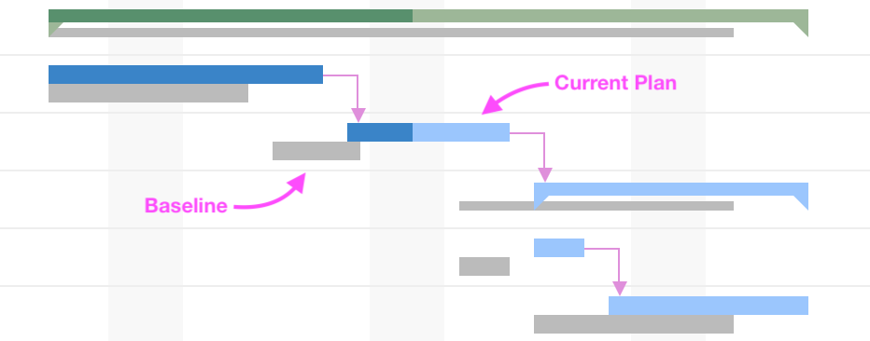
Seguimiento de proyectos de TI
La línea base de un proyecto
La línea base de un proyecto es la configuración inicial que sirve como punto de referencia para la planificación y el control. Incluye el alcance, el cronograma y el presupuesto acordados antes de la ejecución.
Gerencia de la TI – Sesión 14

Slide 10
Seguimiento de proyectos de TI
Proceso de establecimiento de una línea base
1
Planificación inicial
2
Aprobación
Obtener la aprobación de las partes interesadas clave para la línea base.
3
Comunicación
Comunicar la línea base a todos los involucrados en el proyecto.
Definir y documentar el alcance, el cronograma y el presupuesto.
Gerencia de la TI – Sesión 14

Slide 11
Seguimiento de proyectos de TI
Línea base (alcance, tiempo y costo)
Línea Base orientada al Alcance: Este documento define el alcance del proyecto, incluyendo sus objetivos, entregables, requisitos y exclusiones. Es esencial para establecer qué se entregará y qué no se entregará durante la ejecución del proyecto.
Línea Base orientada al Tiempo (Cronograma): La línea base de tiempo establece el cronograma del proyecto, incluyendo las fechas de inicio y finalización de cada tarea, así como los hitos y eventos importantes. Se basa en la secuencia de actividades y la duración estimada de cada una.
Línea Base orientada al Costo (Presupuesto): Esta línea base detalla el presupuesto del proyecto, incluyendo los costos estimados para cada actividad, recurso y entrega. También puede incluir un plan de control de costos para monitorear y ajustar los gastos a lo largo del proyecto.
Gerencia de la TI – Sesión 14

Slide 12
Seguimiento de proyectos de TI
Monitoreo y Control de la Línea Base
Control de Desviaciones
Seguimiento y análisis de las variaciones con respecto a la línea base.
Informes de Estado
Generación de informes periódicos para evaluar el progreso del proyecto.
Gestión de Cambios
Identificación y gestión de posibles cambios con impacto en la línea base.
Gerencia de la TI – Sesión 14

Slide 13
Seguimiento de proyectos de TI
Actualización de la línea base
Revisión Periódica
Evaluar la necesidad de ajustes según el progreso y los cambios en el proyecto.
Aprobación de Cambios
Obtener aprobación formal de los cambios significativos en la línea base.
Actualización Documentada
Registrar los cambios aprobados y actualizar la línea base de manera estructurada.
Gerencia de la TI – Sesión 14

Slide 14
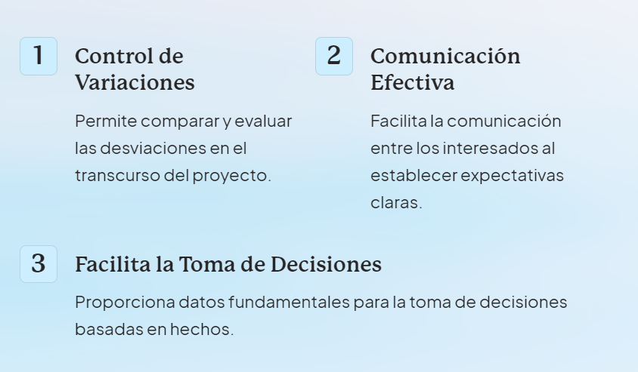
Seguimiento de proyectos de TI
Importancia de establecer una línea base:
Gerencia de la TI – Sesión 14

Slide 15
Autoevaluación
Sesión 14

Slide 16

Evidencia de aprendizaje: Informe Académico
Informe académico sobre gestión de proyectos de TI.
Gerencia de la TI – Sesión 14

